Slide 1
“Die Inseln Brijuni”
15.10.2012

Slide 2
Die Klasse 8. c machte eine interessante Reise nach
Pula. Unterwegs besucten sie viele ungewöhnliche
Orte und am schönsten war auf den Inseln Briuni.

Slide 3
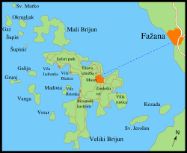
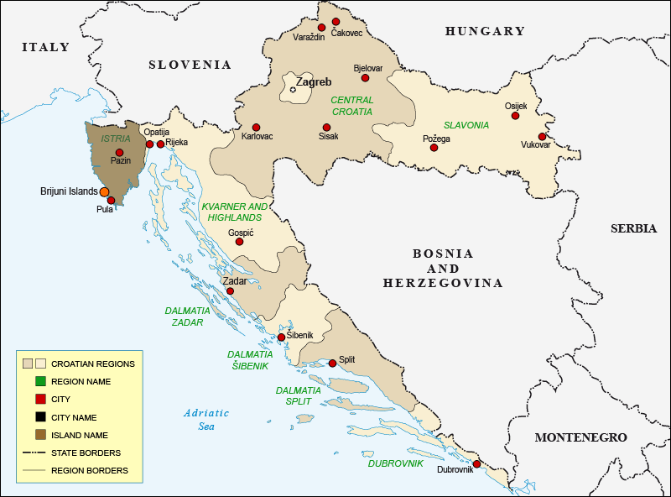
Brijuni Inseln sind in der Adria.

Slide 4
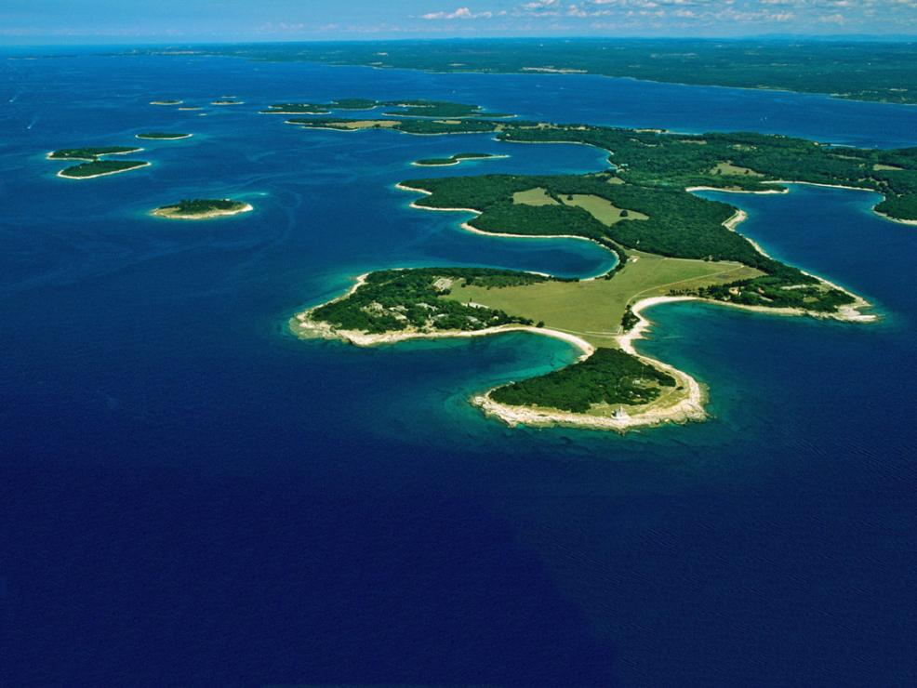
Sie bestehen aus 2 großen
und 14 kleinen Inseln.

Slide 5
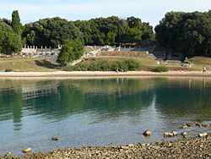
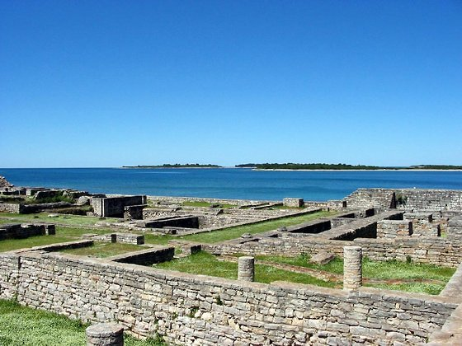
Hier gibt es einige Reste der alten Zivilisationen
vor 3000 Jahren vor Christus.

Slide 6
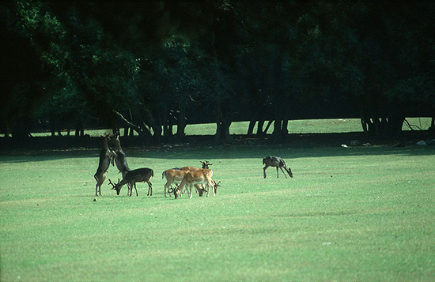
Die Insel hat viel Tiere und Bäume.

Slide 7
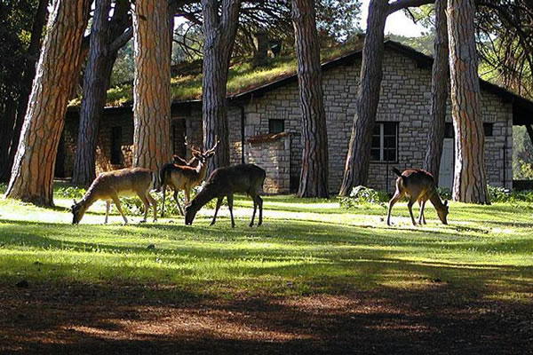

Slide 8
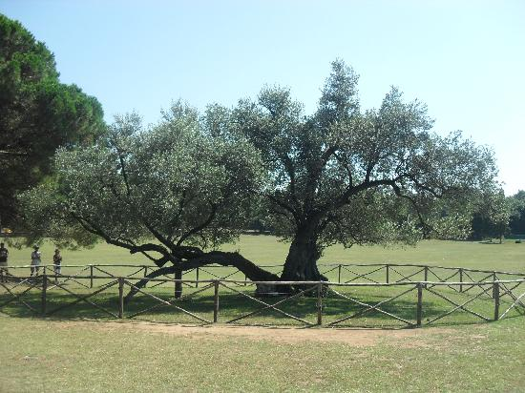
Alter Olivenbaum ist ein ungewöhnlicher Baum und sehr bekannt.

Slide 9
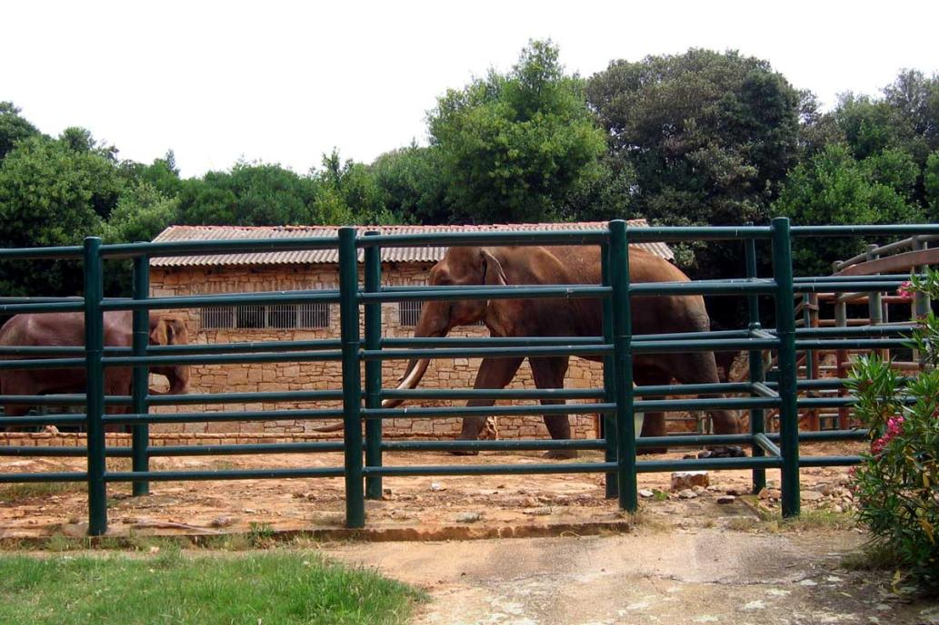
Tiere – große Elefanten

Slide 10
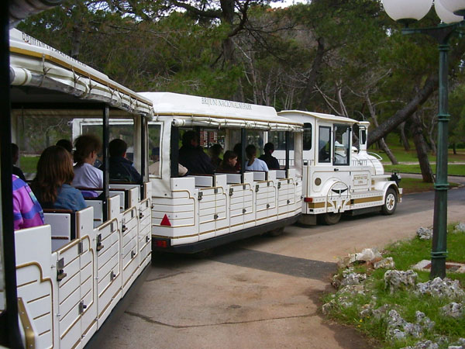
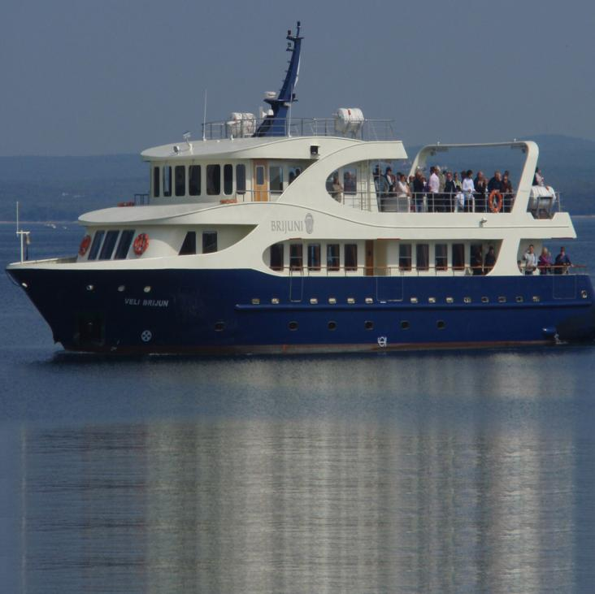
kleiner Zug für die Besichtigung mit diesem Schieff kommt
der Insel man auf die Insel an

Slide 11
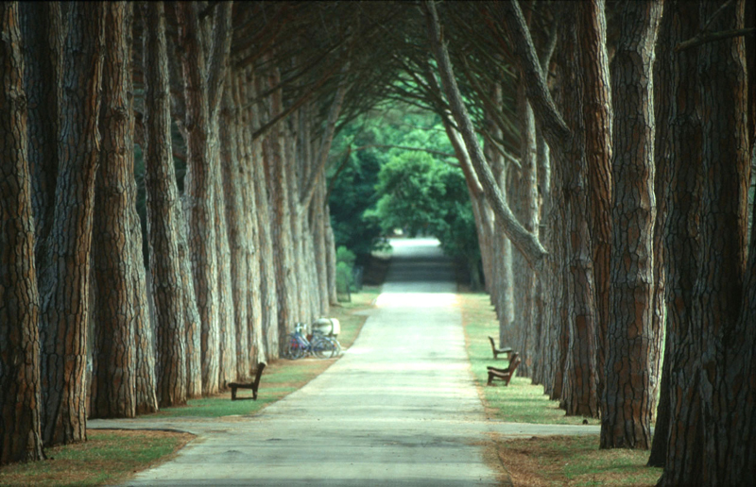
die Allee aus dem Traum, etwas
Fran Mišić 8c wunderschönes

